Slide 1
Уважаемые родители, мы представляем Вашему вниманию презентацию на тему: «ОРГАНИЗАЦИЯ РАБОТЫ С ВОСПИТАННИКАМИ НА МЕТЕОПЛОЩАДКЕ «У ПРИРОДЫ НЕТ ПЛОХОЙ ПОГОДЫ!» Желаем верить, что этот материал будет интересен и полезен вам
МУНИЦИПАЛЬНОЕ БЮДЖЕТНОЕ ДОШКОЛЬНОЕ ОБРАЗОВАТЕЛЬНОЕ УЧРЕЖДЕНИЕ №83 «СОКОЛЕНОК» города КАЛУГИ
Подготовила
воспитатель общеразвивающей группы (6-7 лет):
Базанова Елена Николаевна,
первая квалификационная категория

Slide 2
Люди, научившиеся опытам и наблюдениям, приобретают способность сами ставить вопросы и получать на них фактические ответы, оказываясь на более высоком умственном и нравственном уровне в сравнении с теми, кто такой школы не прошёл.
К. А. Тимирязев
Педагогический коллектив муниципального бюджетного дошкольного образовательного учреждения № 83 «Соколенок» города Калуги (МБДОУ № 83 «Соколенок» г.Калуги) ориентируется на активное приобретение детьми навыков экологической культуры, повышение экологической грамотности и ознакомление с профессией метеоролога.
Дошкольное образовательное учреждение расположила метеоплощадку на специально выделенной открытой территории. Метеоплощадка имеет квадратную форму и с направлением сторон с севера на юг и с востока на запад.

Slide 3
Наша метеоплощадка

Slide 4
Мы надеемся, что в ходе реализации проекта «Метеоплощадка» у воспитанников повыситься уровень знаний по организации наблюдений за живой и не живой природой Задачи
Развивать у детей навыки исследовательской деятельности.
Учить детей прогнозировать погоду
Развивать чуткость и внимательность к миру природы.
знакомить детей с народными приметами
Познакомятся с народными приметами.
Развивать чувства потребности в общении с природой, любовь к родному краю.
Активизировать родителей как участников педагогического процесса детского сада.

Slide 5
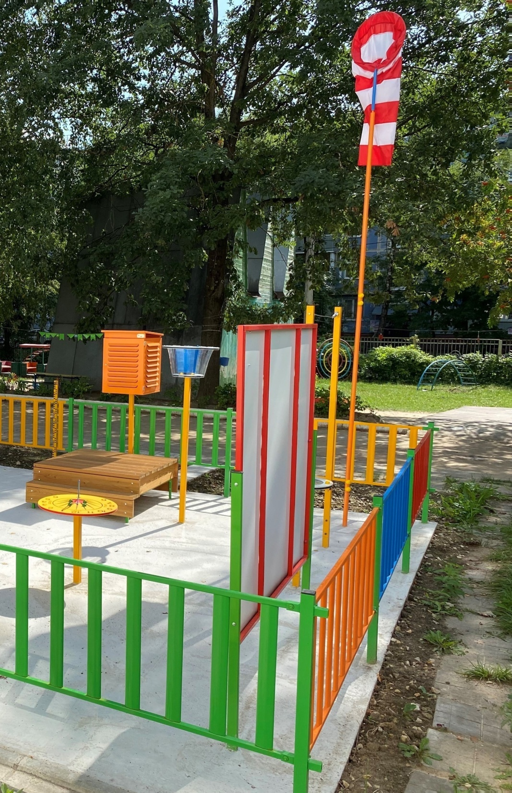
Ветровой рукав
Солнечные часы
Осадкомер
Метеорологическая будка (внутри термогидрометр и барометр)
Магнитно-меловой стенд)
Линейка для измерения толщины снежного покрова
Солнечные часы

Slide 6
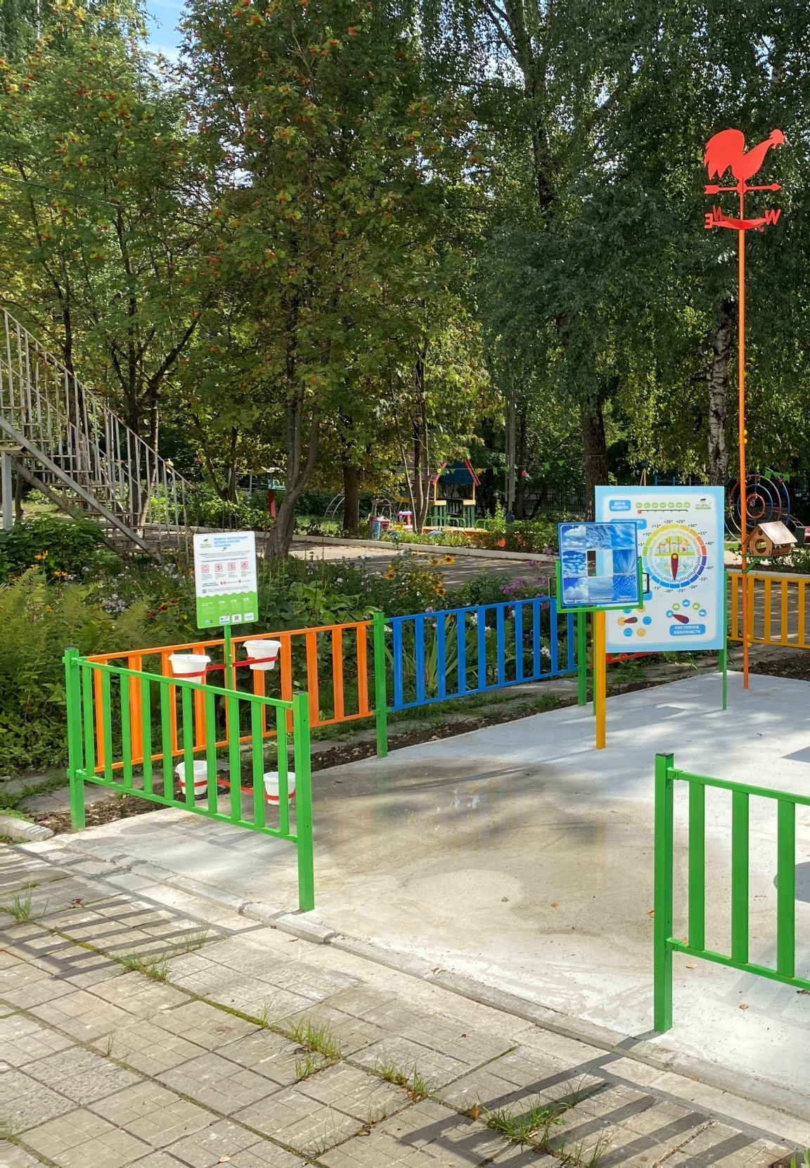
Флюгер
Визуализатор погоды
Стенд «Правила использования м. площадки. Подставка для цветов и набор горшков
Ловец облаков
Кормушка для птиц

Slide 7
МБДОУ №83 «Соколенок»
248016 г. Калуга
Ул. Баррикад, 142

